Slide 1



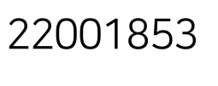


Slide 2




어원
역사
구성
기법
분류
일본 만화의 특징과 국제적 영향

Slide 3




Slide 4








‘마음대로’라는 뜻
특정 형식에 구애되지 않고 자유롭게 그린 그림

Slide 5

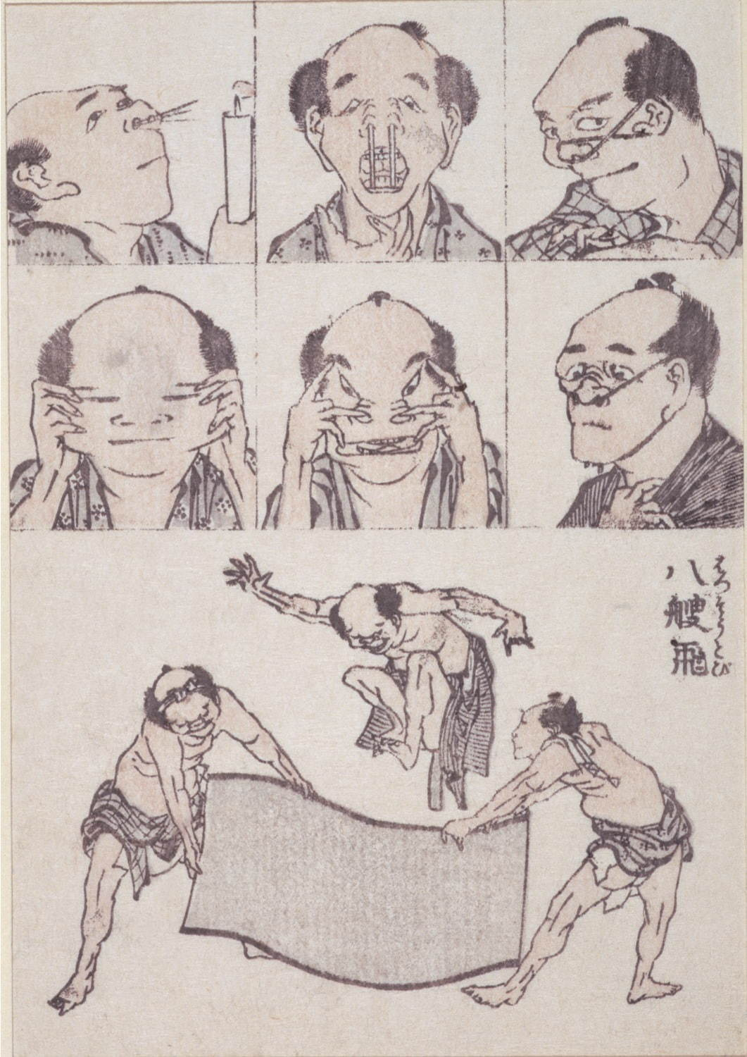

『호쿠사이만화(北齋漫画)』 (1814)
에도 시대의 풍속화가
가쓰시카 호쿠사이(葛飾北齋)의 작품집
일본 만화의 시초로 여겨짐
이 시기의 ‘만화’라는 용어는 '희화(戱畵)’,
'스케치'와 같은 의미에 더 가까움

Slide 6
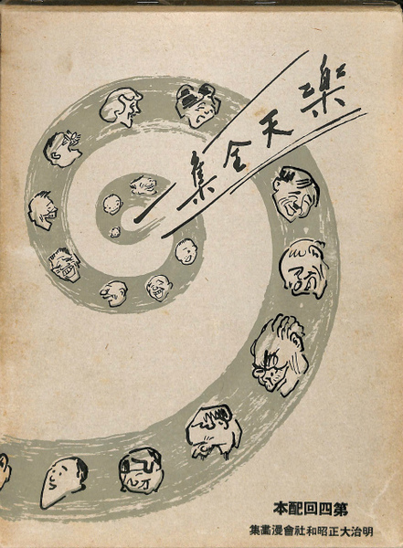
『메이지 다이쇼 쇼와 사회 만화집
(明治大正昭和社會漫画集)』
이마이즈미 잇표(今泉一瓢)와
기타자와 라쿠텐(北澤楽天)에 의해
'만화'라는 용어 사용
메이지 시대에 서양에서 들어온
Caricature 및 Cartoon의 번역어로
'만화'를 사용
현대적인 의미의 '만화'로 정착

Slide 7



Slide 8




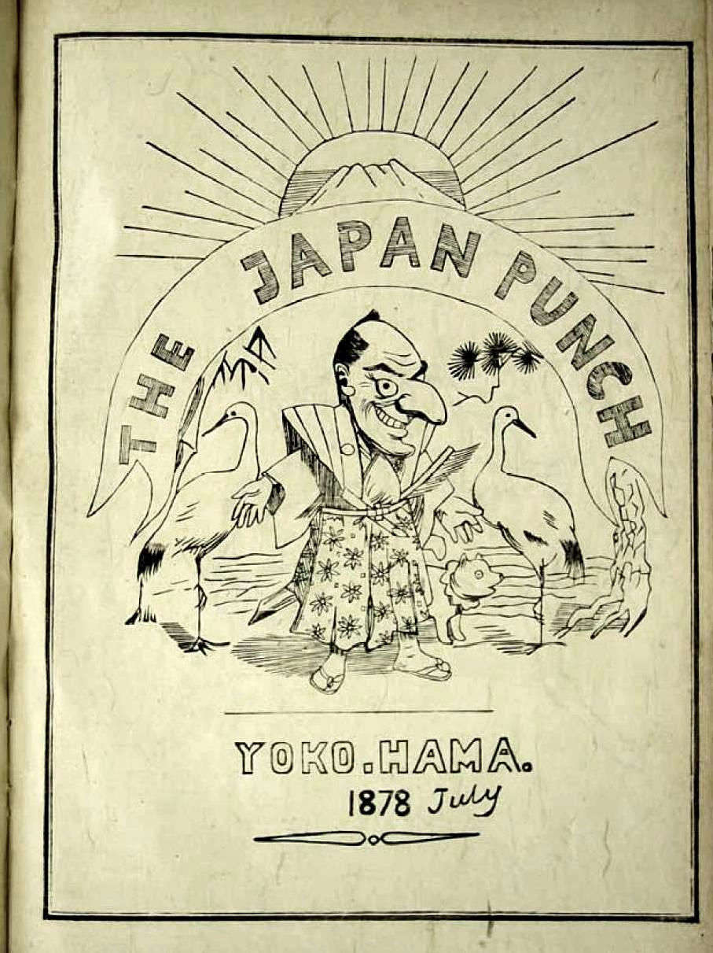
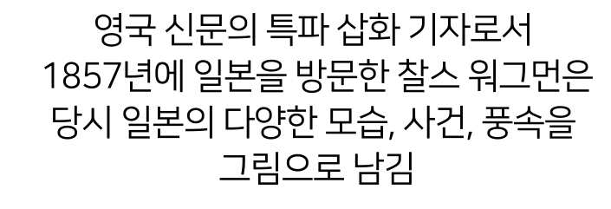

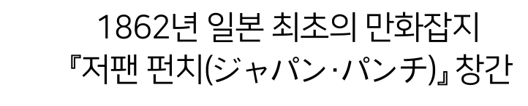
워그먼이 발행한 월간지
《저팬 펀치
(ジャパン・パンチ)》

Slide 9


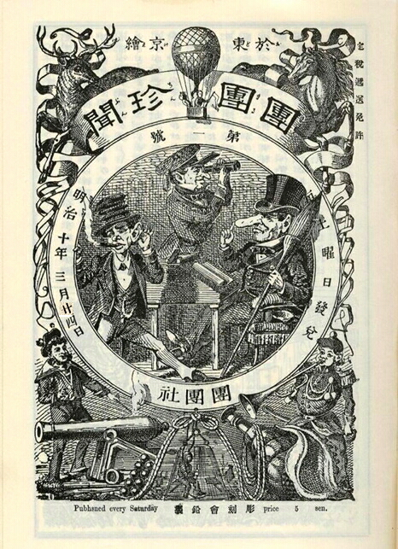
《마루마루친분(團團珍聞)》
창간호
1874년 카와나베 키요사이, 카나가키 로분이
『저팬 펀치』를 모방하여 일본 최초의 만화잡지
'그림신문일본지(繪新聞日本地)' 창간
1877년 노무라 후미오가 메이지 시대의 대표적
시사풍자잡지 '마루마루친분(團團珍聞)' 창간
혼다 긴키치로(本多錦吉郎)가
일본 최초로 6컷 만화를 그림

Slide 10

오카모토 잇페이의
장편 스토리 만화
《사람의 일생(人の一生)》
1896년 다구치 요네사쿠는 '마루마루친분’에
일본 최초의 연재만화
「에노시마 가마쿠라 장단 여행」 연재 시작
키타자와 라쿠텐이 ‘도쿄 퍽(東京パック)’,
‘라쿠텐 퍽(楽天パック)’ 등의 만화잡지 창간
1921년 오카모토 잇페이는 ‘도쿄 아사히 신문’에
《사람의 일생》을 연재하여
일본 스토리 만화의 원형격인 작품을 만들어냄

Slide 11







곤도 히데조 등
젊은 만화가들이
‘신만화파’
집단을 결성하여
인간성을 풍자하는
넌센스 만화를
그리기 시작
일본 고유의
넌센스 만화는
제2차 세계대전
종전 직후
만화계의 핵심을
이루는 존재가 됨
쇼와시대 초기
선정적, 엽기적,
우스운 것을
주제로 하는
창작물 유행
프롤레타리아
문학의
영향을 받은
'프롤레타리아
만화' 발흥

Slide 12

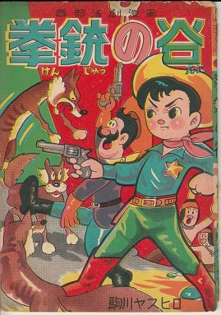
소년용 읽을거리를 위주로
한 단행본 시리즈
「아카혼(赤本)」
『모험 활극 문고』(묘묘샤), 『재미북』(슈에이샤) 등
아동용 월간지 발간
종이연극 시리즈를 바탕으로 한
그림 이야기 대유행
그 중 나가마츠 타케오의 [황금배트],
야마카와 소지의 [소년왕자] 등이
「아카혼(赤本)」 시리즈에 들어감

Slide 13
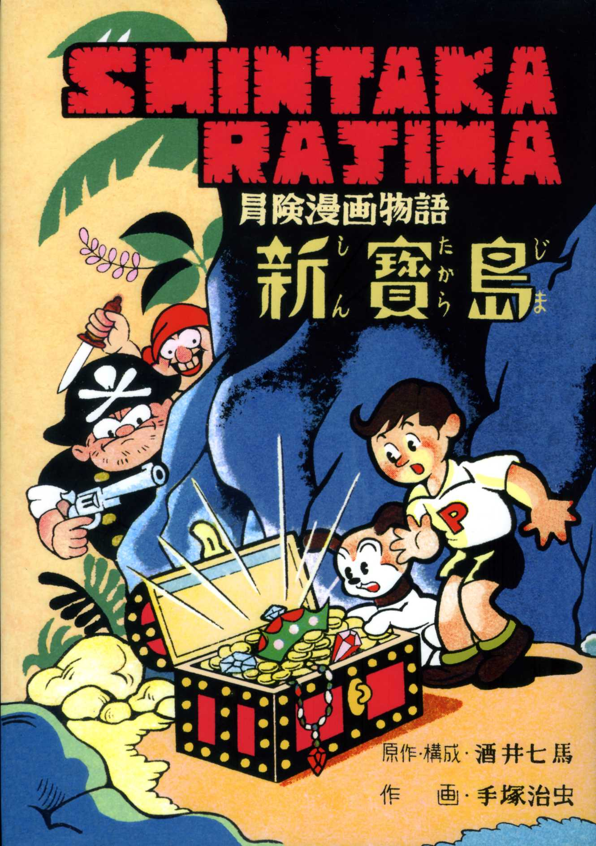
데즈카 오사무(手塚治虫)의
『신보물섬(新宝島)』(1947)
데즈카 오사무가 새로 그려낸 장편작품
『신보물섬(新宝島)』으로
‘아카혼 만화’ 붐을 일으킴
1950년 대 후반 물가 상승의 영향으로 수요는
좀 더 저렴한 대본 만화로 옮겨 가기 시작
일본의 경제구조가 점차 변화하면서
주간지가 잇따라 창간

Slide 14

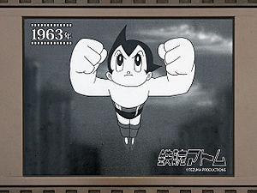
《철완 아톰(鉄腕アトム)》의
애니메이션화 (1963~1966)
데즈카 오사무의 텔레비전 애니메이션 진출 모색과
1963년 해외 수출을 전제로 한 TV애니메이션 제작
《철완 아톰》의 애니메이션화 이후 원작 만화와
애니메이션 방송과의 제휴(미디어 믹스)가 증가하면서
TV애니메이션의 코믹스판들이 속속히 연재
1964년 일본의 첫 청년만화지
『월간만화 가로(月刊漫画ガロ)』 출간

Slide 15

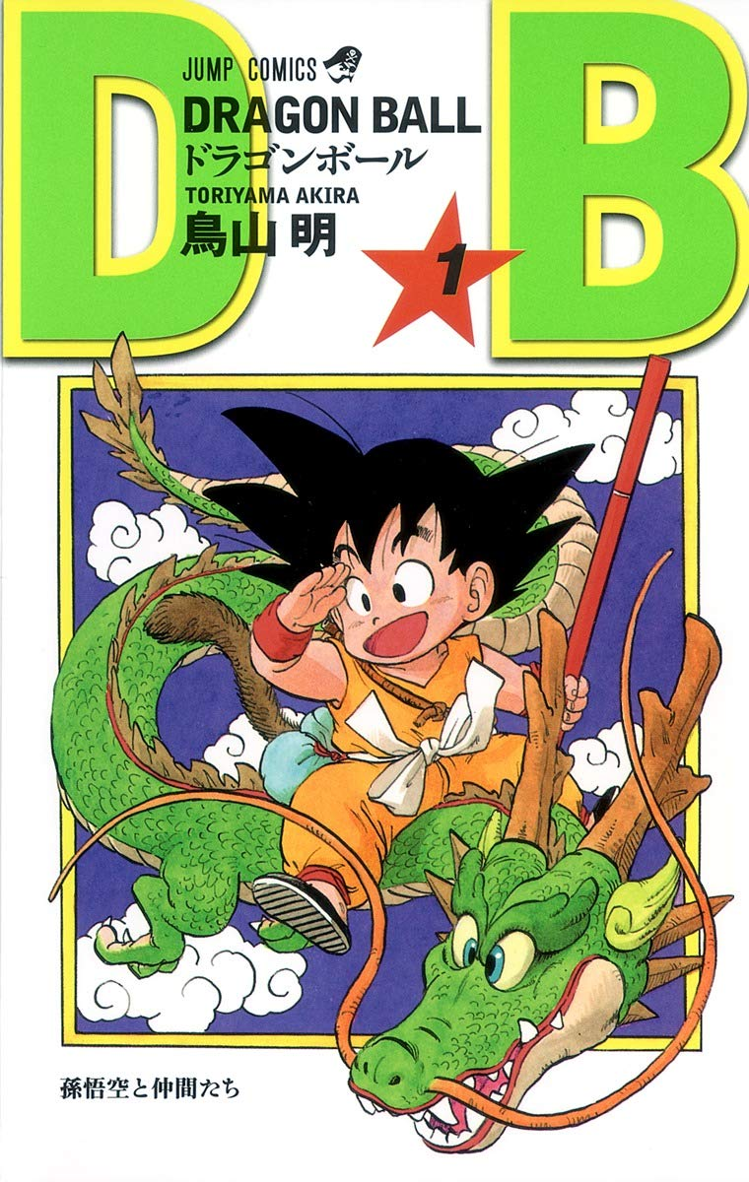
토리야마 아키라의
《드래곤볼(ドラゴンボール)》
(1984~1995)
1973년 1차 오일 쇼크로 인한 출판업계 불황에도
만화업계는 호조를 보임
만화는 일본인의 대중오락 문화 중 하나로 자리 잡힘
토리야마 아키라의 《드래곤볼》을 필두로
《소년 점프》의 발행 부수는
폭발적인 상승세를 기록

Slide 16


애니메이션과 게임으로도
제작된 일본 만화
《슬램덩크(SLAM DUNK)》
(1984~1996)
일본 만화의 매출 실적은 1995년 최절정을 기록
인기 만화 대부분의 TV 애니메이션화, 영화화,
게임화 등 미디어 믹스 다양화
시대의 변화에 맞추어 만화의 소재와 장르가
다양한 작품 및 매체 증가

Slide 17

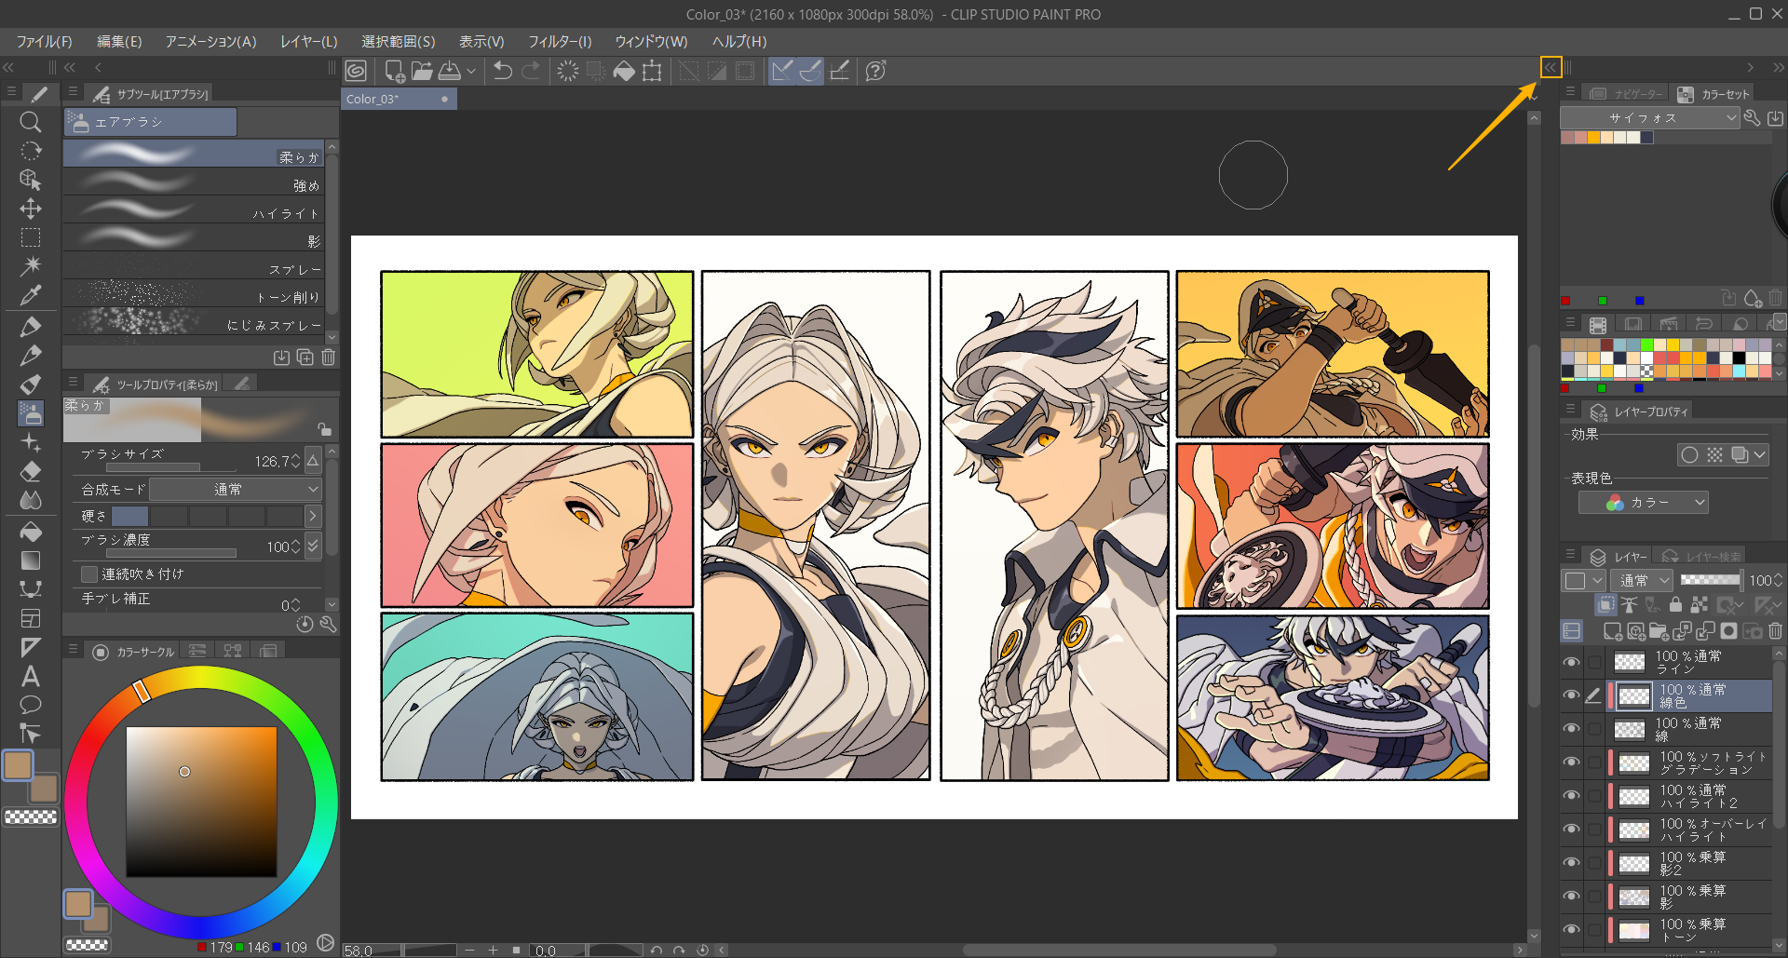
만화 전용
프로그램으로 그리는
‘웹툰(ウェブコミック)’
만화는 국제적으로 일본을 대표하는 문화로 간주
인터넷 및 스마트폰의 보급으로 만화 문화의
다양화가 현저해짐
웹 브라우저나 만화 앱 등의 보급으로
전자 서적과 웹툰(ウェブコミック)이라는
새로운 만화 형식 등장
만화 원고의 디지털화도 진행되어 ‘Comic Studio’와
같은 만화 전용 프로그램도 등장

Slide 18



Slide 19

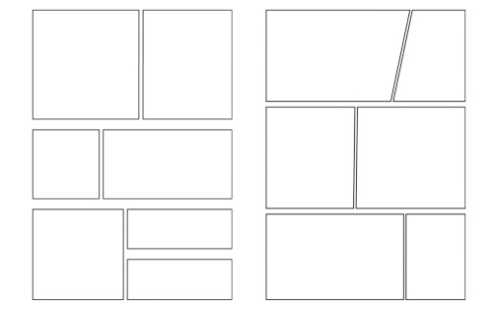
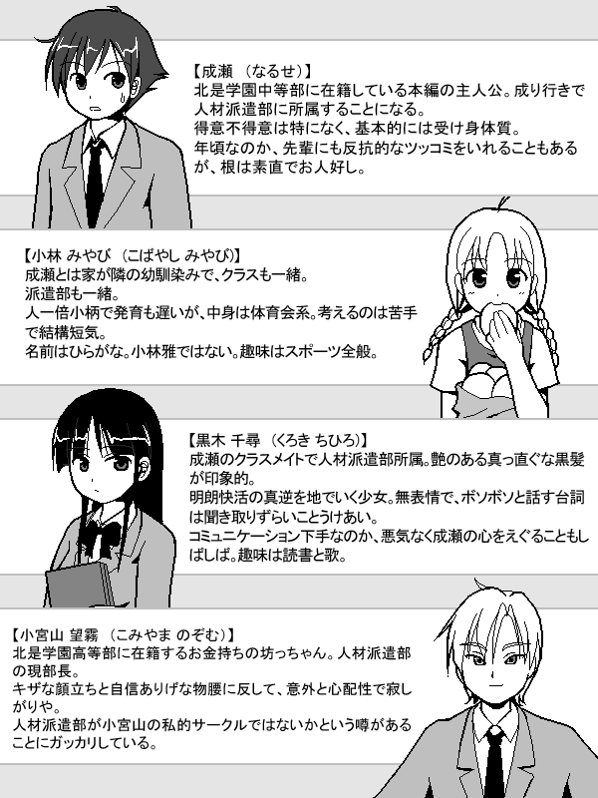
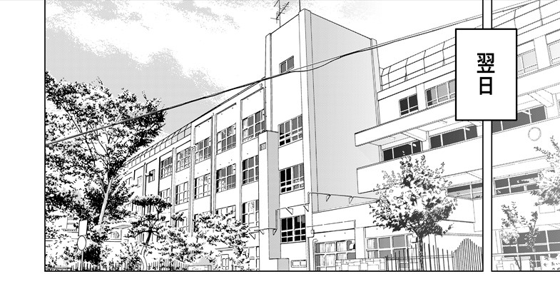
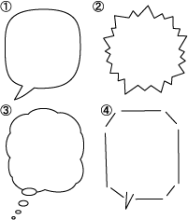








일본 만화는 보통 코마(コマ, 컷), 등장인물, 배경, 말풍선, 온유(音喩), 만후(漫符), 대사, 기타 기법으로 이루어짐

Slide 20

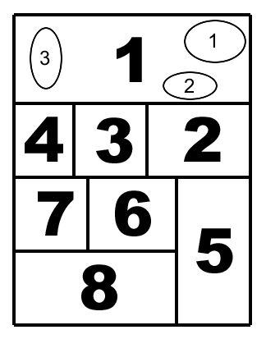


<진행 방향>
☞ 오른쪽에서 왼쪽으로
☞ 페이지 내에서는 위에서 아래로
☞ 같은 단에 여러 컷이 있는 경우, 오른쪽에서 왼쪽으로
☞ 다음 페이지에 걸쳐 있는 컷은 그 페이지에서 가장 마지막에
☞ 컷에 번호가 표시되어 있는 경우, 번호 순서대로

Slide 21



Slide 22



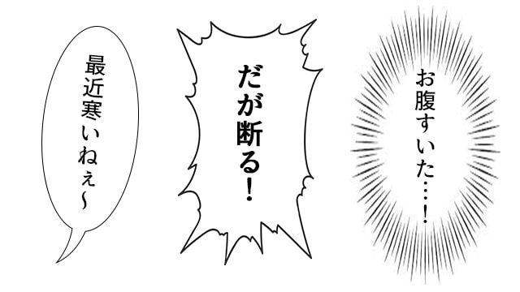

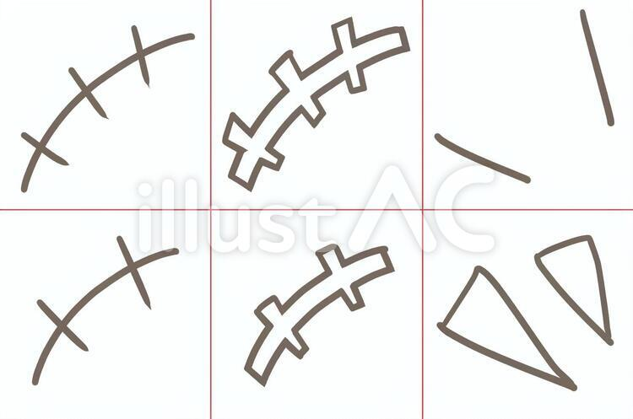
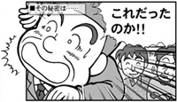



글씨체로 어조 표현
손으로 그린
그림 문자로
의성어·의태어 표현
'만후’라는
기호를 사용하여
인물의 심리나
동작 등을
명시적으로 표현
과도한 표현 이용

Slide 23



Slide 24







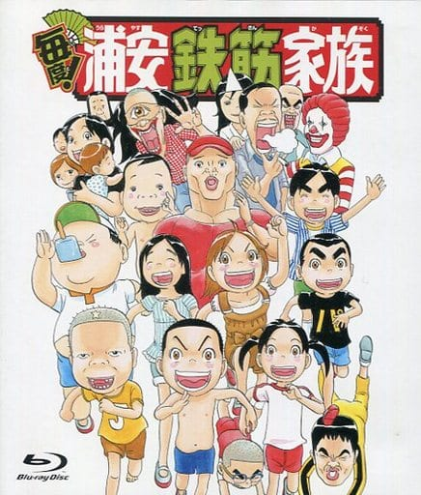



Slide 25









Slide 26


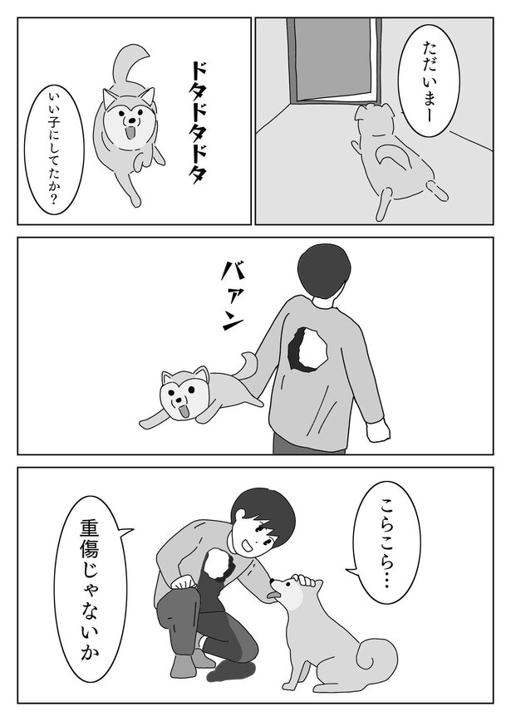






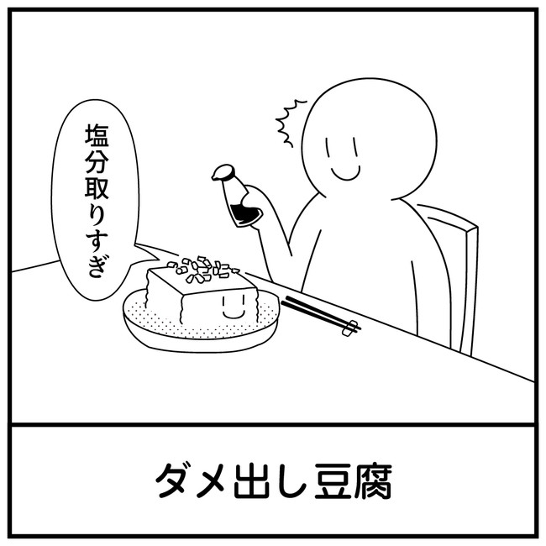



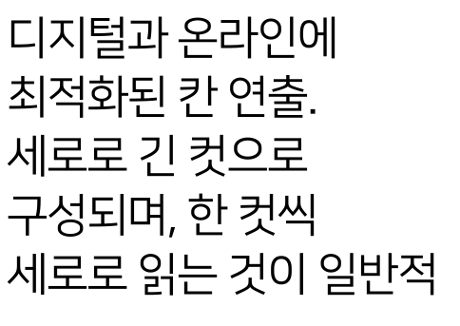
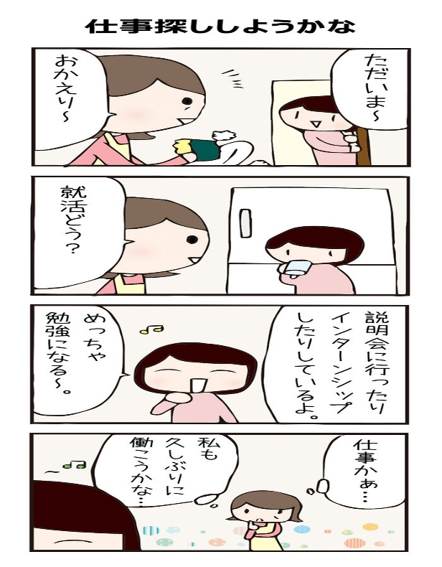



Slide 27





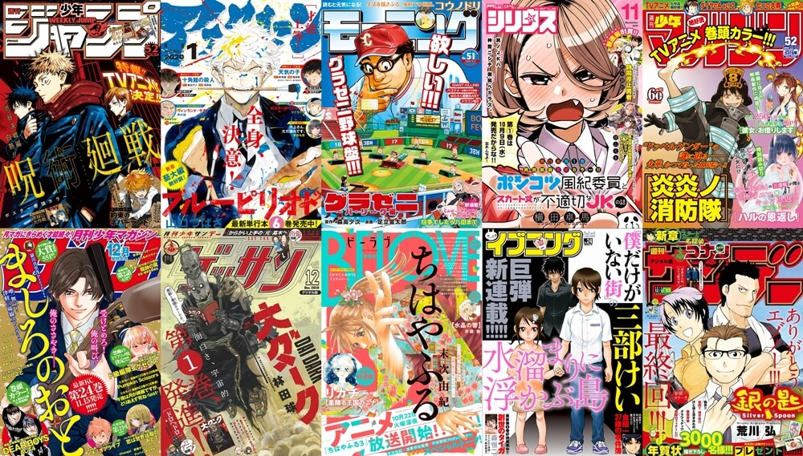
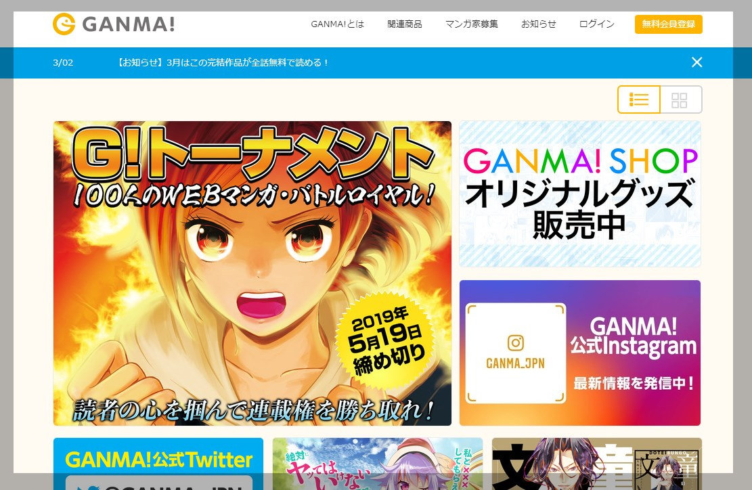
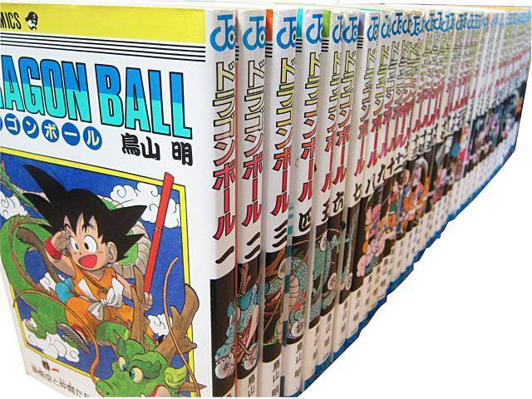
잡지
연재
만화
앱
웹 코믹
(ウェブ
コミック)
단행본

Slide 28



Slide 29
















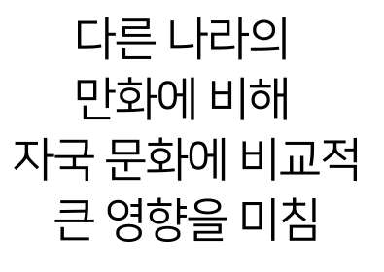
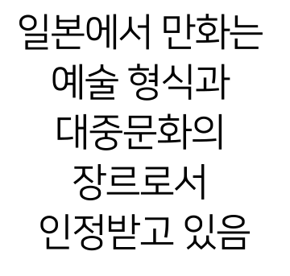
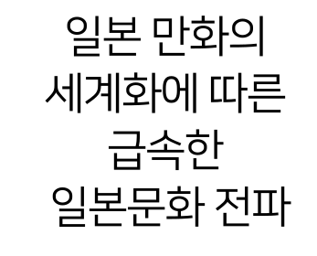


Slide 30









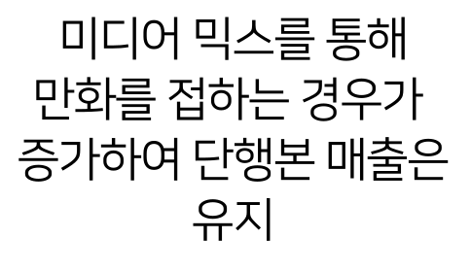

Slide 31
영상
일본 만화의 선두
'가쓰시카 호쿠사이
(葛飾北齋)’의
스케치 그림 컬렉션
https://youtu.be/znSUPSglRKM
일본
애니메이션의
시작
https://youtu.be/7-p36XioMwM

Slide 32




